Slide 1
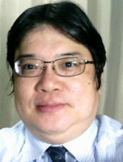
at-5.画像分類
（ディープラーニングのシステムとプログラミング）
（全１２回）
https://www.kkaneko.jp/ai/at/index.html
金子邦彦

Slide 2
ディープラーニングによる画像分類の基礎から最新技術までを解説
畳み込みニューラルネットワーク(CNN)によって、AI による画像理解が飛躍的に進歩
ResNetなどの技術により、より深いニューラルネットワーク（ディープニューラルネットワーク）が実現可能に
学習済みモデルの転移学習やファインチューニングで、様々なタスクに適用

Slide 3
アウトライン
イントロダクション
コンピュータによる画像理解
画像データの扱い
畳み込みニューラルネットワーク(CNN)の基礎
畳み込み
全結合層
畳み込み層
プーリング層
CNN Explainer のデモ

Slide 4
5-1. イントロダクション

Slide 5
人工知能
知的なITシステム
機械学習
知的なITシステム
データから学習し、知的能力を向上
ディープラーニング
データから学習し、複雑なタスクを実行。多層のニューラルネットワークを使用

Slide 6
ニューロンとニューラルネットワーク
ニューロンは、ニューラルネットワークの基本的な構成要素
一つ一つのニューロンは、データの受け取り、処理、伝達を行う
ニューラルネットワークは、これらのニューロンが多数組み合わさったもの
ニューロン
ニューロン
ニューロン
ニューロン間の結合
ニューロン間の結合
入力データ
出力データ
Notes:
良好な学習能力をもち，機械学習が脚光をあびるきっかけにも
機械学習を勉強するとき，ニューラルネットワークは良い手段と考える
機械学習では，ニューラルネットワークを使う場合もあれば，ニューラルネットワークではない他のものもある（あとで詳しく）

Slide 7
ディープラーニングに「ディープ」とついているのは、多層のニューラルネットワークを使用するため
層の数が少ない
層の数が多い（ディープ）

Slide 8
ディープラーニングまとめ
ディープラーニングは機械学習の一種であり、人工ニューラルネットワークを使用してデータから学習し、複雑なタスクを実行する技術
「ディープ」の名前は、多層のニューラルネットワークを使用することに由来
ディープラーニングが広く利用される理由は、多様なデータに適用でき、さまざまなタスクで高性能を発揮するため。例：画像認識、自然言語処理、音声認識など。

Slide 9
5-2. コンピュータによる画像理解

Slide 10
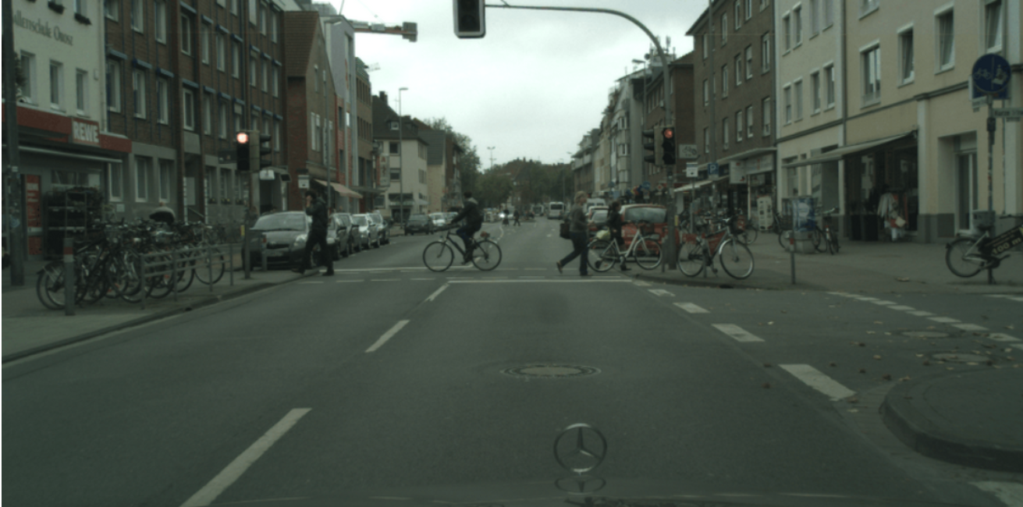
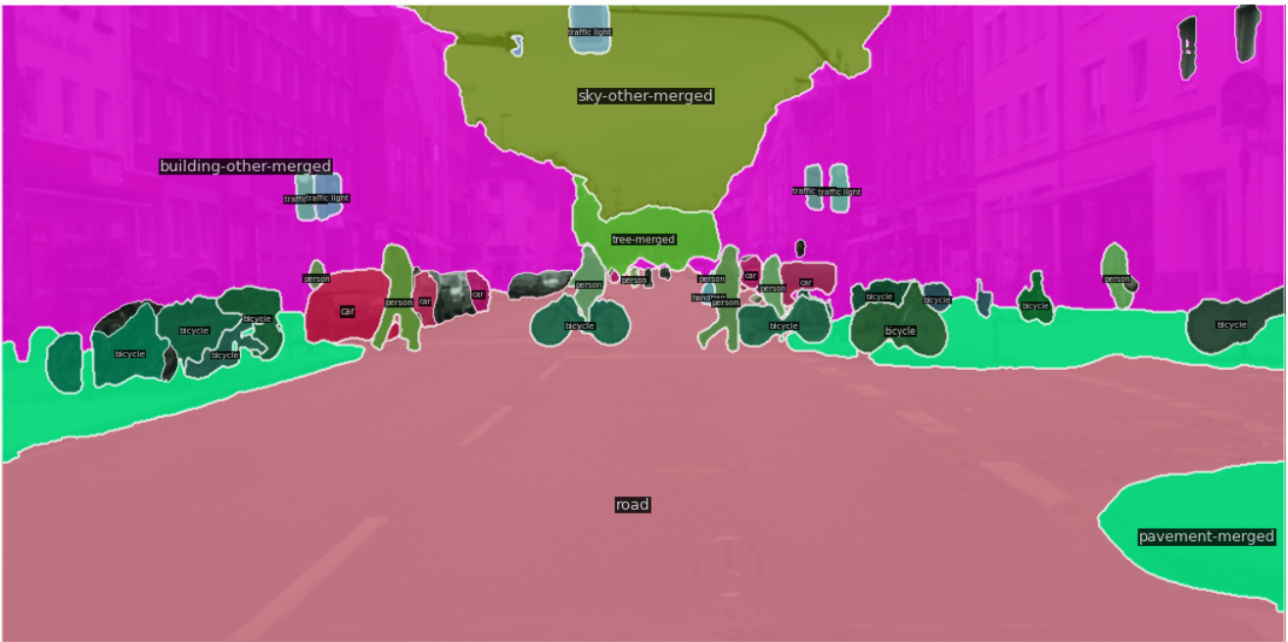
コンピュータによる画像理解
コンピュータが画像を理解する

Slide 11
コンピュータによる画像理解
一般的な画像が対象となる
（実験室で撮影などの制約が無い）
さまざまな応用：スマホ，デジカメ，自動車，ロボット
さまざまな種類：画像分類，物体検出，セグメンテーション，顔画像処理，姿勢推定など

Slide 12
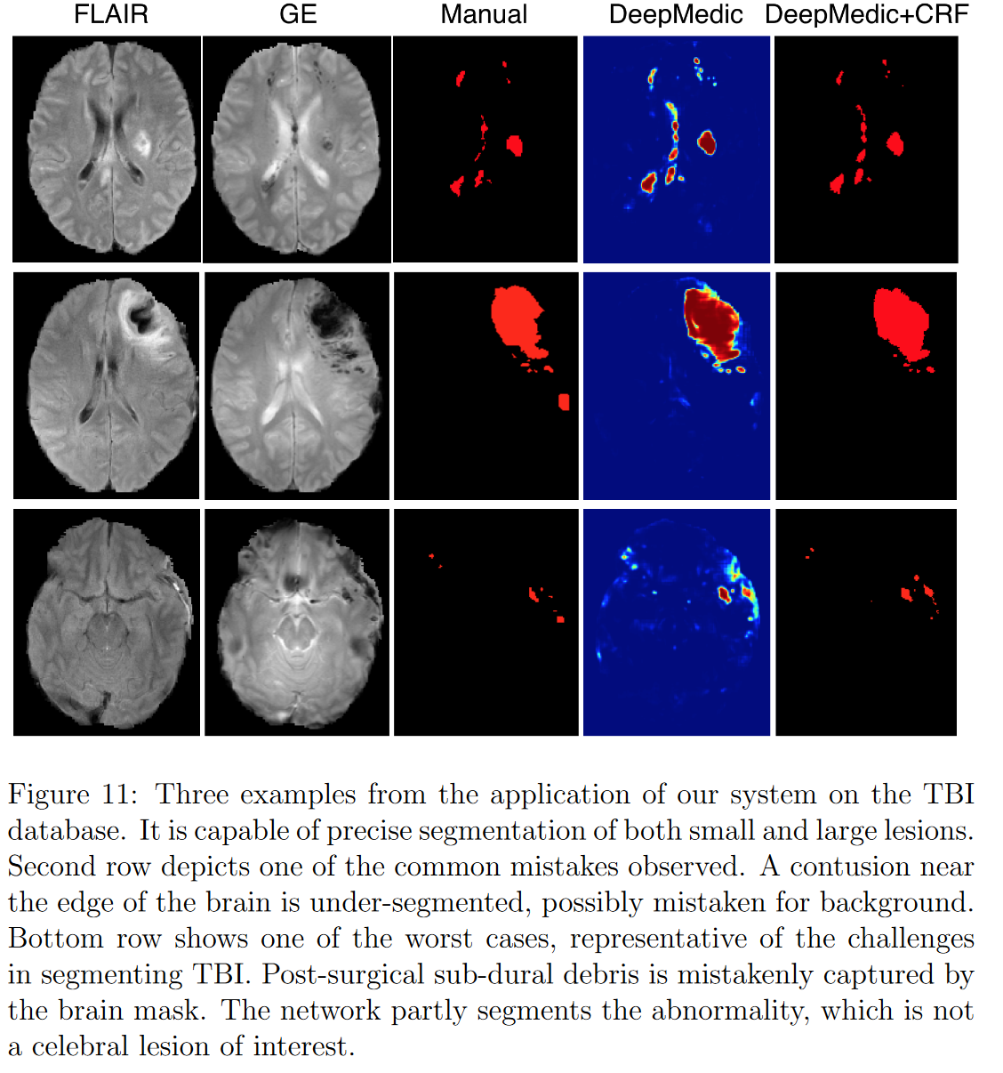
画像理解の応用例：医療分野
画像内の差異の抽出（傷，汚れ，病変など）
脳内の病変の抽出
Efficient Multi-Scale 3D CNN with Fully Connected CRF for Accurate Brain Lesion Segmentation,
Konstantinos Kamnitsas, Christian Ledig, Virginia F.J. Newcombe, Joanna P. Simpson, Andrew D. Kane, David K. Menon, Daniel Rueckert, Ben Glocker, arXiv: 1603.05959, 2016.

Slide 13
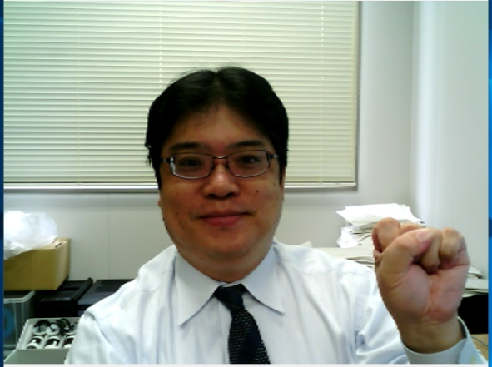
① 画像分類
画像分類の結果は，ラベルと確率
※ ５つの候補 (top 5) が表示されている
Notes:
画像分類は，画像に対して，ラベルとその確率を得ることです．
ラベルというのは，画像分類した結果の，画像の種類を表すキーワードのことです．
このラベルと確率を精度よく自動で求めるために，人工知能を使うことができます．

Slide 14
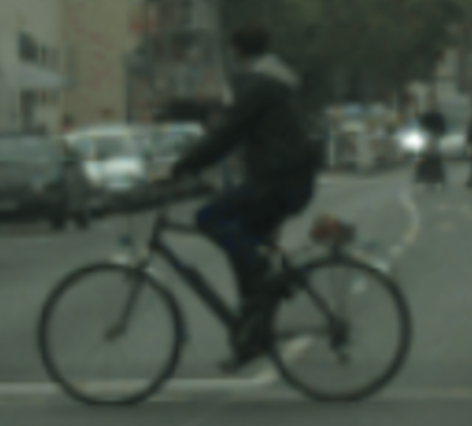
② 物体検出
car
person
bicycle
バウンディングボックス，
ラベルを得る
バウンディングボックスは，
物体を囲む最小のボックス（四角形）

Slide 15
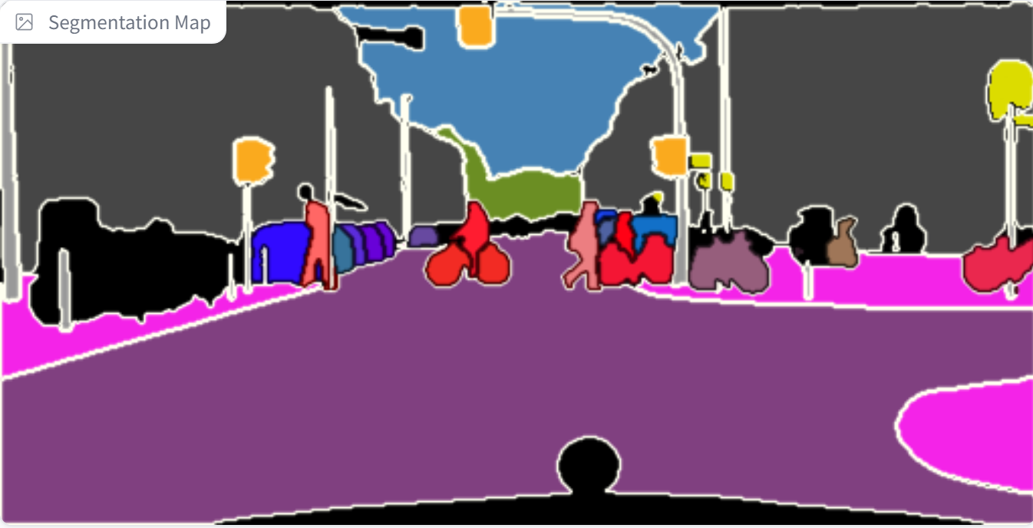
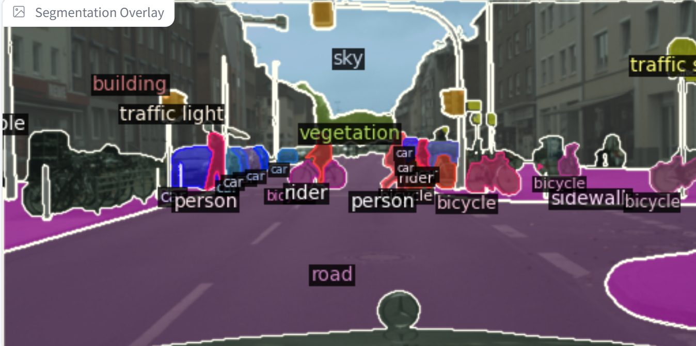
③ セグメンテーション
物体の形を画素単位で抜き出し
ラベルを得ることもできる
Notes:
画像分類の例
画像に対して，いくつかのラベル，
それぞれのラベルに対しての確率が得られています．
例えば，この結果を見ると，この画像，ラベルが lab_coat である確率が，約 0.98 のように結果が得られています．
このように，１枚の画像に対して，複数のラベルとそれぞれの確率を得ること．
それが画像分類です．
画像分類は，画像を扱う他の人工知能，例えば，物体検出などの基礎になっています．
画像分類の説明は以上です．
視聴ありがとうございました．

Slide 16
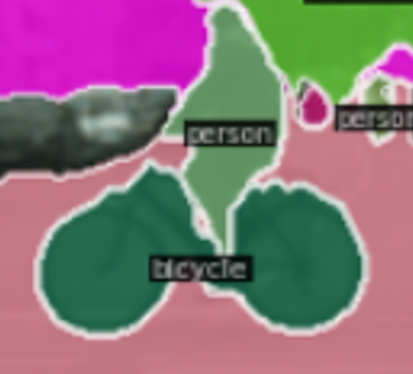
画像理解の主な種類
① 画像分類
「何があるか」を理解
② 物体検出
場所と大きさも理解
③ セグメンテーション
画素単位で理解
person
bicycle
person
bicycle

Slide 17
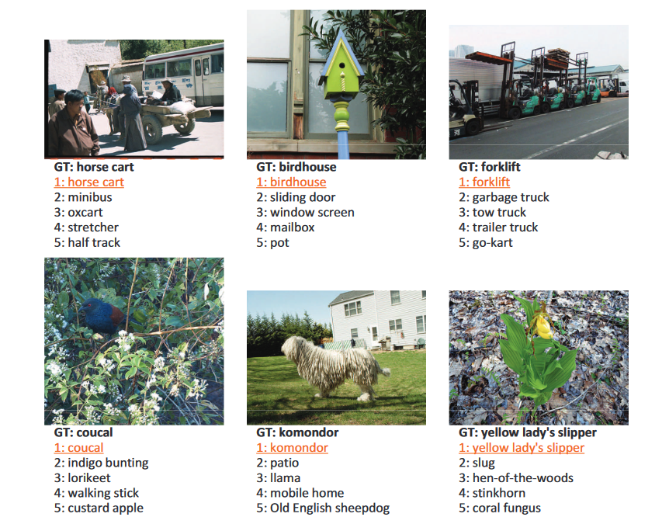
画像分類の精度の向上
ディープラーニングの進展
画像分類は，場合によっては，AI が人間と同等の精度 とも考えらるように
画像分類の誤り率 (top 5 error)
人間: 5.1 %
PReLU による画像分類: 4.9 %
（2015年発表）
ImageNet データセット
の画像分類の結果
文献: Kaiming He, Xiangyu Zhang, Shaoqing Ren, Jian Sun,
Delving Deep into Rectifiers: Surpassing Human-Level Performance on ImageNet Classification
arXiv:1502.01852, 2015.
Notes:
AIが画像分類する時代 ただし，ImageNet にぴったりあてはまるものの限る

Slide 18
ここまでのまとめ
画像理解の主な種類
画像分類
「何があるか」を理解。結果は「ラベル」として識別
各ラベルに対する「確率」も提供
物体検出
物体の種類、場所、大きさを理解。場所と大きさについて
の結果は、物体を囲むバウンディングボックス。
セグメンテーション
画素単位で理解。
物体の「形」を詳細に抽出。

Slide 19
5-3. 画像データの扱い

Slide 20
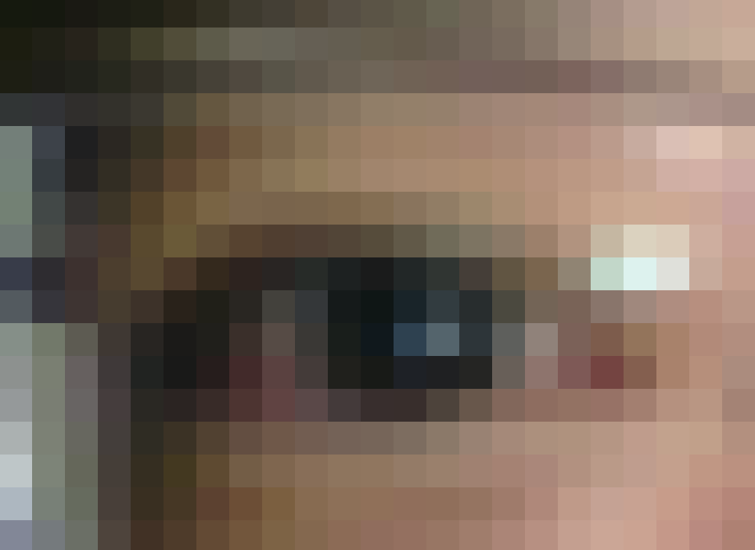
画像と画素
画像
それぞれの格子が画素

Slide 21
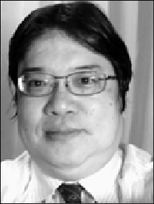
画像の種類
カラー画像
濃淡画像
輝度と色の情報
輝度のみの情報

Slide 22
濃淡画像でのコード化
画像の輝度の情報
例えば： 黒 ＝ ０，
暗い灰色 ＝ １，
明るい灰色 ＝ ２，
白 ＝ ３
のようにコード化
画素
高さ: 8
輝度が４段階の場合：
0
1
2
3
幅: 8

Slide 23
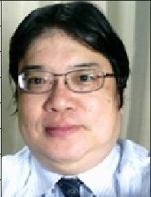
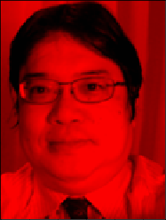
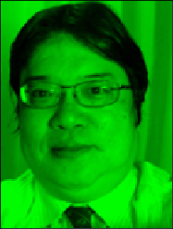
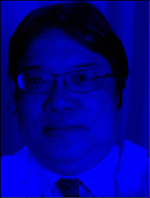
R（赤）成分，G（緑），B（青）成分で考える場合
G（緑）成分
B（青）成分
R（赤）成分
画素ごとに
１つの数値
画素ごとに
１つの数値
画素ごとに
１つの数値
すべてあわせて，画素ごとに３つの数値

Slide 24
演習１
カラー画像の画素
【トピックス】
カラー画像
画素
配列

Slide 25
① Google Colaboratory のページを開く
https://colab.research.google.com/drive/1MMhlrh08-0Byq-U1JlTdDVwMe6dyUcaq?usp=drive_link
② 次について、プログラムや説明や実行結果が掲載されていることを確認。各自でよく読む。
１．カラー画像の画素

Slide 26
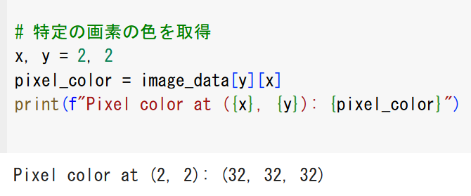
自習
目的：配列になっている画像データについて、特定の位置の画素の色を取得する方法を学び、理解を深めること。
指示：異なる (x, y) の位置の画素を取得して、期待通りであるか確認してみよう
解答例：
x, y = 2, 2
のときは次のように表示される
Pixel color at (2, 2): (32, 32, 32)

Slide 27
5-4. 画像分類と畳み込みニューラルネットワーク

Slide 28
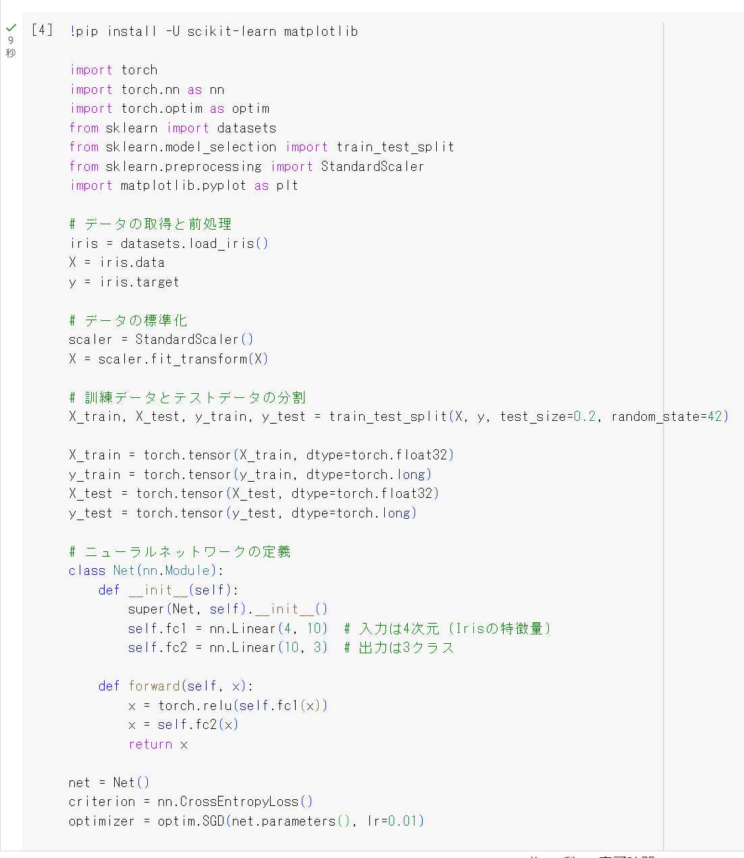
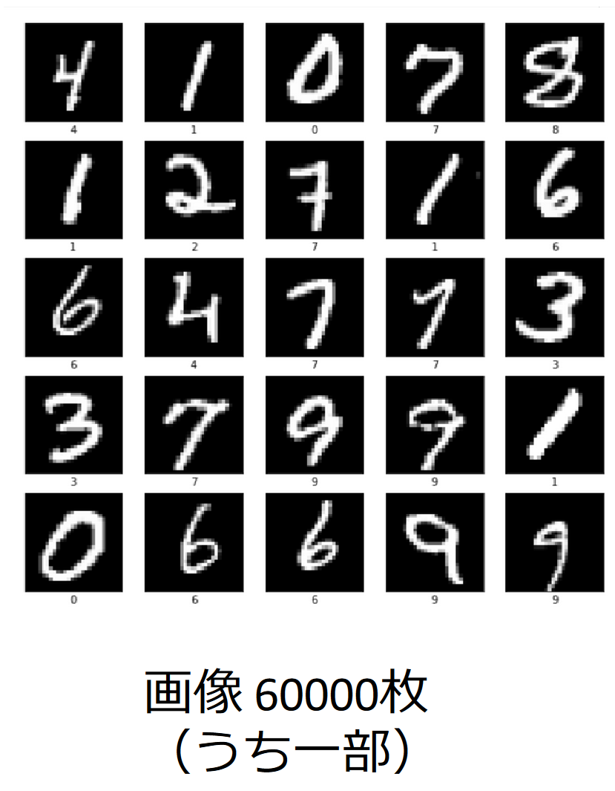
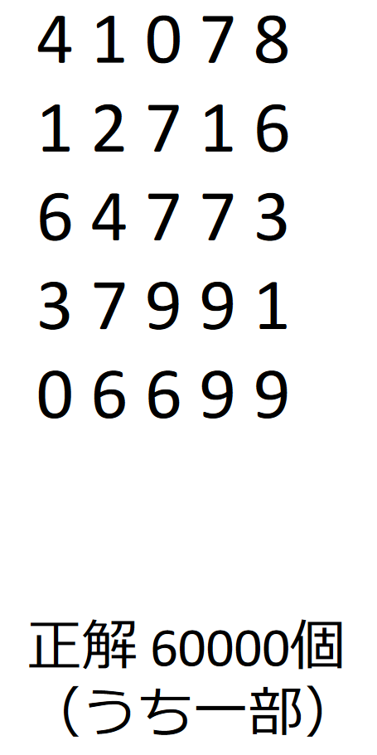
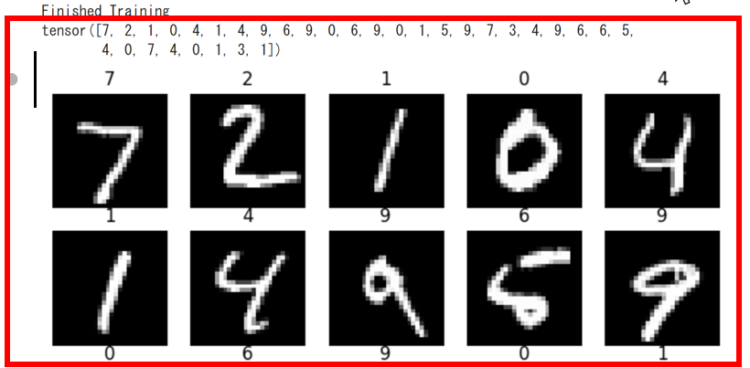
機械学習と訓練データとプログラム
機械学習のプログラム
学習に使用する訓練データ
（抜粋）
データを用いて学習を行う
学習ののち，画像分類を行う
プログラム
学習の結果、文字認識の能力を獲得

Slide 29
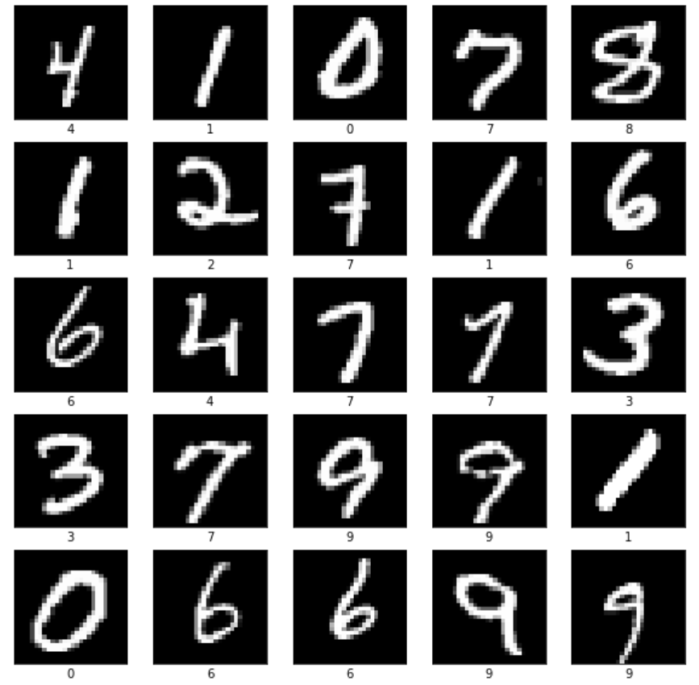
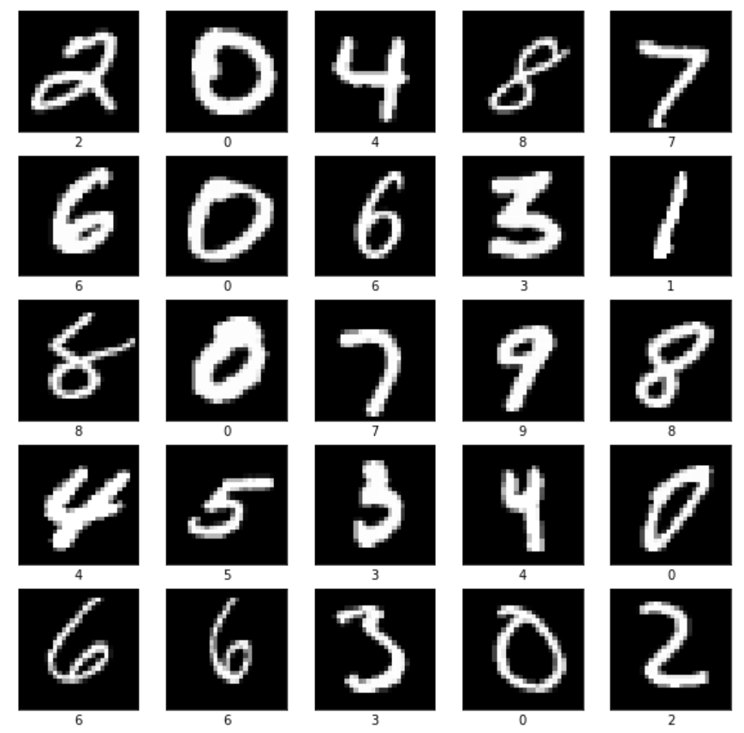
手書き文字の MNIST データセット
0 ～ 9 の手書き文字．濃淡画像 28 × 28
訓練データ （学習用）
検証データ （検証用）
60000枚の画像と正解
抜粋
10000枚の画像と正解
抜粋

Slide 30
手書き文字の MNIST データセットの分類
手書き文字の画像を，0 ～ 9 に分類
訓練データを使用して、モデルの学習を行う
検証データを使用して、学習されたモデルの検証を行う
60000枚の画像と正解
10000枚の画像と正解
訓練データ
検証データ

Slide 31
ディープラーニングの利点と弱点
層を深くすると複雑な特徴をとらえることが可能
層の深さが増えると「勾配消失問題」が発生
勾配消失は、ニューラルネットワークの入力に近い層（初めの方の層）が正しく学習しづらくなる問題。
画像理解においても、勾配消失の解決は重要。
（次ページ以降、歴史と、代表的な解決策である ResNet を説明）

Slide 32
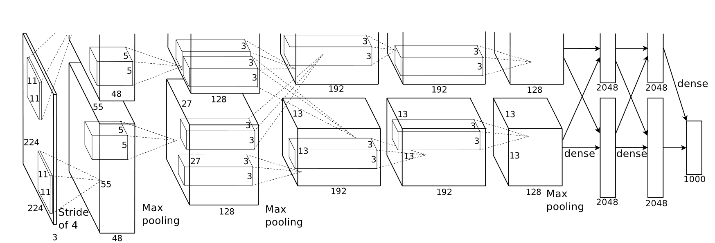
ディープラーニングによる画像分類 AlexNet (2012年）
画像分類，教師有り学習，ディープラーニング
特徴：CNN（畳み込みニューラルネットワーク）の導入
畳み込み, max pooling, 正規化(LCN), softmax, ReLU, ドロップアウト
訓練データ: 画像約 100万枚以上（ImageNet データセット，22000種類に分類済み），ILSVRCコンペティション: 画像を 1000 種類に分類
畳
み
込
み
max pooling
畳
み
込
み
max pooling
畳
み
込
み
畳
み
込
み
畳
み
込
み
max pooling
L
C
N
L
C
N
全結合
全結合
全結合
文献: ImageNet classification with deep convolutional neural networks,
Alex Krizhevsky, Ilya Sutskever, Geoffrey E. Hinton, NIPS'12, 2012.

Slide 33
ディープラーニングによる画像分類の進展 ①
CNN（畳み込みニューラルネットワーク）
AlexNet（2012年）
CNN（畳み込みニューラルネットワーク）の導入
VGG-16，VGG-19（2014年）
プーリングカーネルのサイズ縮小．サイズ縮小の結果，従来より深い CNN を可能に
ResNet (2015 年)
残差結合 (Residual Connection)，Bottleneck Residual Block の導入．30層以上の深い CNN を可能に．ResNet34, ResNet50, ResNet101, ResNet 152 などの種類
Xception（2016年）
ResNet の畳み込み層を Depthwise Separable Convolution に置き換え
EfficientNet（2019年）
CNN の深さとチャンネル数と解像度の配分を探索
（私見）CNNの深さ（層の数）を増やすという方向では完成の域にある．いまは，チャンネル数，解像度も含む総合的な分析が行われている

Slide 34
ディープラーニングによる画像分類の進展 ②
Transformer
Transformer（2017年）
自然言語処理のために Transformer が考案された．Attention を特色とする．
Vision Transformer (ViT)（2020年）
Transformer を画像理解に使用．CNNと違うもので，畳み込み演算を用いない
Swin Transformer （2021年）
vision Transformer に Sifted Windows を導入
DiNAT（2022年）
vision Transormer で用いられる NA (Neighborhood Attention) の改良．

Slide 35
ResNet (2015 年) の基本アイデア
残余接続を導入．
層をスキップして，後続の層へ直接データを送る経路を追加．残余ブロック（Residual Block） を構成
勾配消失問題の緩和
CNN 層 (weight layer)
ReLU
残余接続
残余ブロック（Residial Block）
CNN 層 (weight layer)
₊
Kaiming He, Xiangyu Zhang, Shaoqing Ren, Jian Sun,
Deep Residual Learning for Image Recognition, IEEE Conference on Computer Vision and Pattern Recognition, 2016.

Slide 36
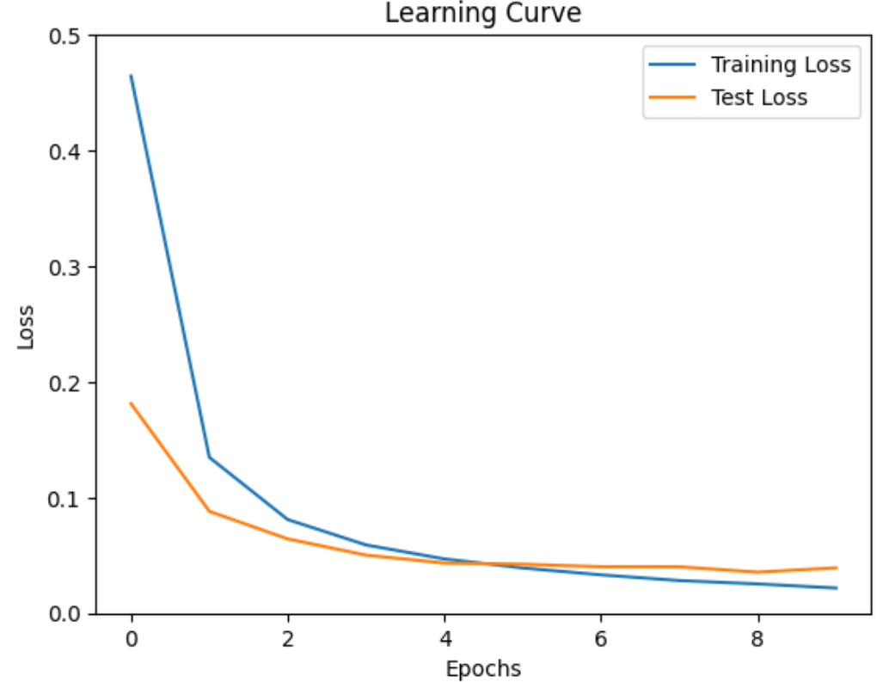
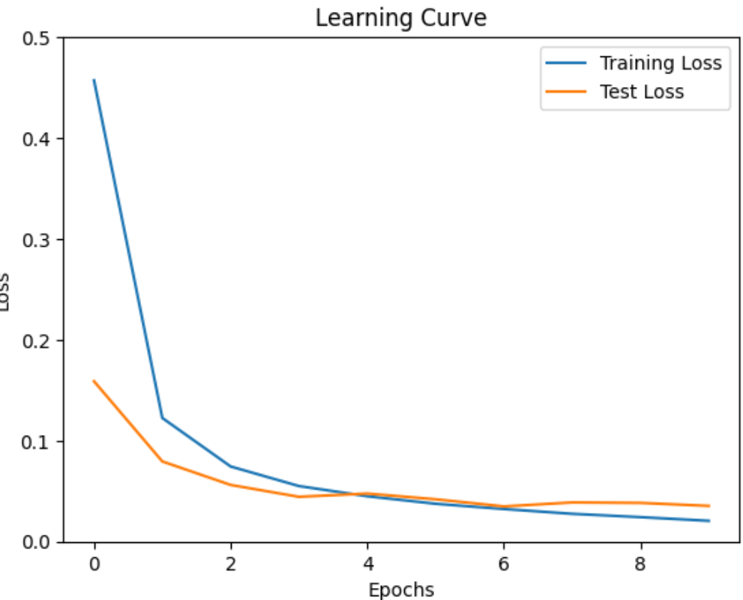
ResNet の残余ブロックの効果
畳み込みニューラルネットワークの例
ResNet の残余ブロックの導入
畳み込み層
畳み込み層
プーリング層
全結合層
全結合層
残余ブロック
残余ブロック
プーリング層
全結合層
全結合層
手書き文字 (0から9) MNIST の分類での損失
手書き文字 (0から9) MNIST の分類での損失
改善がみられる
学習の繰り返しにより、損失は減少
学習の繰り返しにより、損失は減少

Slide 37
演習２
手書き数字の認識
【トピックス】
畳み込みニューラルネットワークの進展、最新技術
残余ブロック、その効果

Slide 38
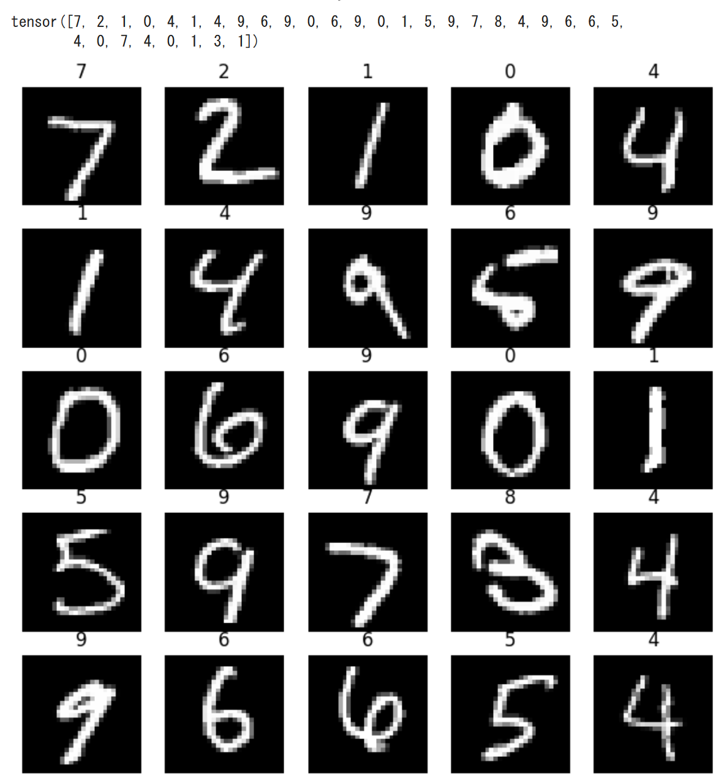
① Google Colaboratory のページを開くhttps://colab.research.google.com/drive/18IPPkY96Oc6jkYD2su4cFgWcoYAskLo_?usp=sharing
② プログラムや説明や実行結果が掲載されていることを確認。
各自でよく読む。
③「２．手書き数字の認識（教師あり学習）（畳み込みニューラルネットワークの一種 ResNet を使用）」を確認。このさき３ページ分で詳細説明。各自で確認

Slide 39
演習２の畳み込みニューラルネットワーク
ニューロン
128 個
relu
ニューロン
10 個
softmax
残余ブロック
残余ブロック
プーリング層
全結合層
全結合層
10種類に
分類
出力
入力
最終層

Slide 40
演習２で、ニューラルネットワーク作成を行っているプログラムの部分
def __init__(self):
super(ResNet, self).__init__()
self.block1 = ResidualBlock(1, 32) # 残余ブロック
self.block2 = ResidualBlock(32, 64) # 残余ブロック
self.pool = nn.MaxPool2d(2, 2) # プーリング層
self.fc1 = nn.Linear(64 * 12 * 12, 128) # 全結合層、128ニューロン
self.fc2 = nn.Linear(128, 10) # 全結合層、10ニューロン（クラス数）

Slide 41
演習２のプログラムの実行結果
同じ訓練データを用いた学習を１０回繰り返し．
そのとき，検証データで検証
学習の繰り返しごとに，訓練データや検証データでの損失の変化を確認

Slide 42
ここまでのまとめ
手書き文字 MNIST データセット
0～9の手書き数字、28×28ピクセル、60,000枚の訓練データ、10,000枚の検証データ
手書き文字 MNIST データセットの分類
数字0～9に分類、訓練データでモデルを学習、検証データでモデルを検証
ディープラーニングの利点と弱点
深い層で複雑な特徴を捉えるが、勾配消失の問題が発生することがある
勾配消失により学習が困難になる
ResNet (2015年)
残余接続と残余ブロックを導入
30層以上の深いCNNを実現
勾配消失の緩和
ResNet の残余ブロック
層をスキップして，後続の層へ直接データを送る経路により、勾配消失を緩和

Slide 43
6-3. 学習済みモデルの活用

Slide 44
ディープラーニングの学習済みモデル
有名なデータで学習済みのモデルは，インターネットで公開されていることが多い

Slide 45
ディープラーニングの学習済みモデル
大規模データセットで学習されたモデル
ニューラルネットワークのパラメータ（重み、バイアスなど）は最適化済み
特定のタスク（所定の 1000種類の画像分類など）に特化して最適化されている
転移学習やファインチューニングを利用して、異なるタスクにも適用可能
転移学習やファインチューニングにはそのためのデータが必要。少量のデータでも効果的に動作する場合がある

Slide 46
ディープラーニングの学習済みモデルの活用
コスト削減
学習済みモデルは、大規模データセットで学習済みのため、最初から学習するよりも時間や手間や設備が省ける
高い性能
大規模データセットでの学習により、優れた性能を持つ
転移学習、ファインチューニング
学習済みモデルの層を再利用し、異なるタスクにも適用可能

Slide 47
学習済みモデルの活用シーン
迅速な技術検証
新しい技術を素早く試したい
学習済みモデルの継続利用
既存の学習済みモデルが自分のタスクに適している場合
例：顔検出、姿勢推定
転移学習、ファインチューニングの導入
既存の学習済みモデルを新しいタスクに適用させるための転移学習、ファインチューニングを予定している

Slide 48
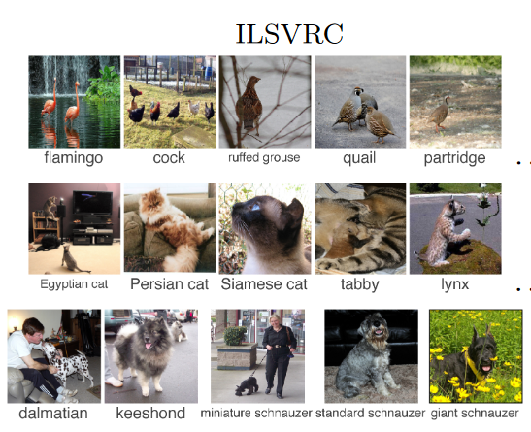
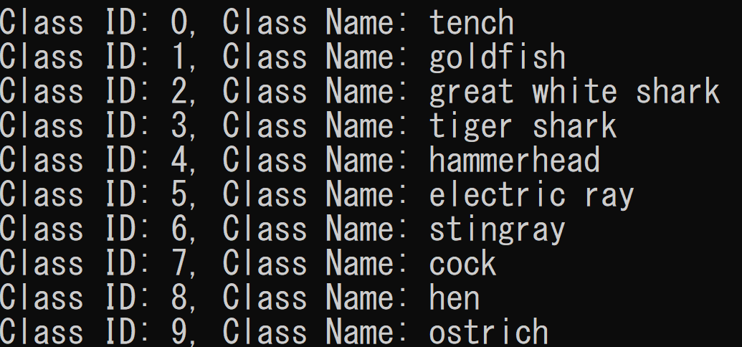
ImageNet-1K データセット
画像の総数：カラー画像 約120万枚
クラス数：1000 種類に分類済み
ラベル付きの画像：画像が、ある特定のクラスのオブジェクトを含んでいるか（有無）のデータ
画像のうち 45万枚については、画像内のオブジェクトの位置と大きさのデータもある
1000種類のうち 0～9番のクラス名
文献: ImageNet Large Scale Visual Recognition Challenge
Olga Russakovsky, Jia Deng, Hao Su, Jonathan Krause, Sanjeev Satheesh, Sean Ma, Zhiheng Huang, Andrej Karpathy, Aditya Khosla, Michael Bernstein, Alexander C. Berg, Li Fei-Fei

Slide 49
ImageNet-1K で学習済みのモデルの活用
１．迅速な技術検証
画像分類の新しい技術を素早く試すために、学習済みモデルを利用。
２．学習済みモデルの継続利用
ImageNet-1k の 1,000種類のクラスが、自分の目的とする画像分類タスクと一致する場合、そのまま使用
３．転移学習・ファインチューニングの導入
ImageNet-1kのクラスが目的と一致しない場合でも、転移学習やファインチューニングの実行が可能

Slide 50
授業の学ぶ意義と満足感
最先端のディープラーニングによる画像分類技術を学び、情報工学への理解を深められる
画像データの扱い、CNNなど、実践的な知識が身につく
勾配消失問題などの課題とその解決策を学ぶことで、ディープラーニングの進展を理解できる
学習済みモデルの活用を知る。将来の各自の応用につながる
学ぶ楽しさを感じながら、知識とスキルを向上させ、学びの達成感が更なる学習意欲につながる

